Slide 1
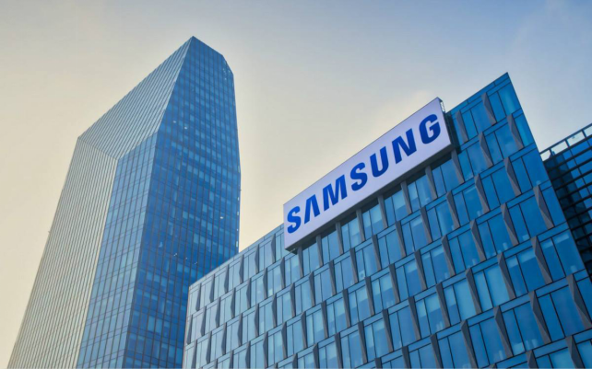


FOOD DEMAND FORECASTING
Researcher
Du Duc Ha
Nguyen Minh Tu

Slide 2
PROBLEM DEFINITION
1
Define the food demand forecasting problem and its objectives
DATA DESCRIPTION
2
Present the dataset, key attributes and visualize data
SURVEY METHODS & MODELS
3
Outline the survey methods and predictive models applied

Slide 3





PROBLEM DEFINITION
Problem Statement
What is the problem to be solved?
Significance
Why is the problem important?
Inputs
What are the inputs available?
Expected Outcome
What is the expected output?
THE GOAL IS TO BUILD AN APPLICABLE FORECASTING MODEL THAT HELPS REDUCE FOOD WASTE BY 5-10% WHILE

Slide 4

DATA DESCRIPTION
Đến năm 2028, thị trường Chatbot dự kiến sẽ đạt 15,5 tỷ đô la Mỹ, tăng hơn 3 lần so với 4,7 tỷ đô vào năm 2020.
Với tốc độ tăng trưởng trung bình hàng năm khoảng 23%, sự gia tăng phản ánh thực tế nhu cầu về AI và cũng là chứng minh cho hiệu quả và tiết kiệm chi phí AI mang lại.

Slide 5
SURVEY METHODS & MODELS
XGBOOST
LSTM
PROPHET
Strengths:
Handles tabular data effectively.
Fast training speed and easy hyperparameter tuning.
Weaknesses:
Does not fully capture sequential dependencies in time-series data.
Strengths:
Good for sequential data.
Can captures trends & seasonality, handles multiple features.
Weaknesses:
Slow training, high computational cost.
Risk of overfitting on small data.
Strengths:
Easy to implement, handles trends/seasonality/holidays, good for daily data.
Weaknesses:
Univariate only.
Lower accuracy with many factors.

Slide 6
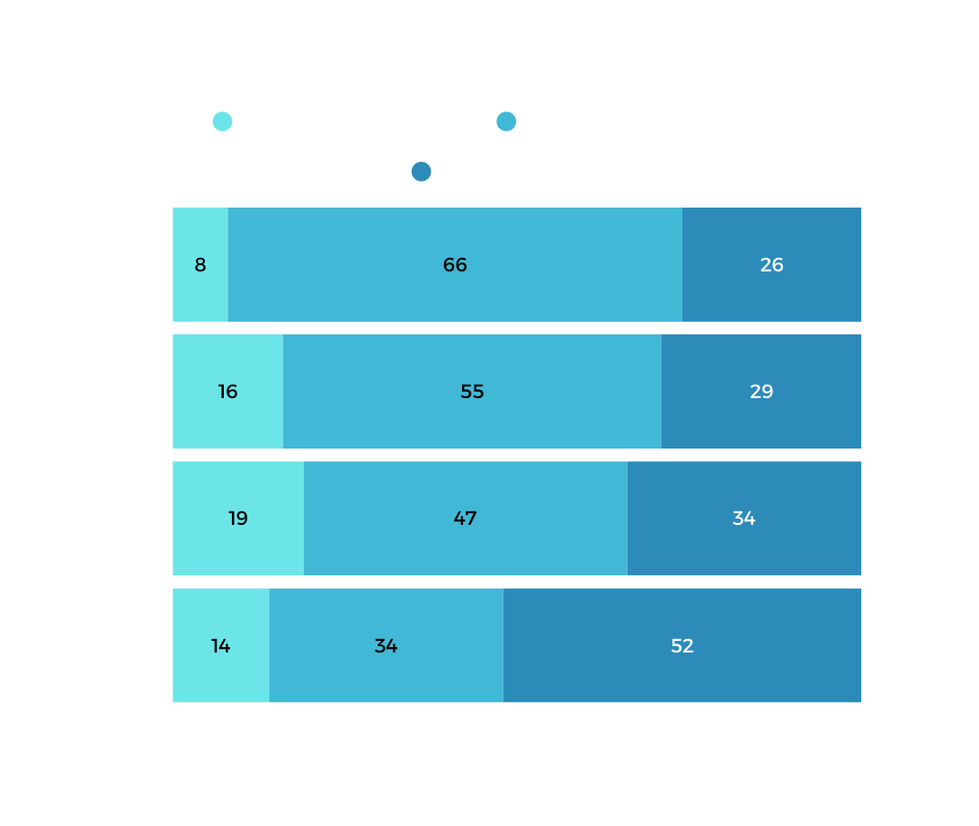

THỰC TRẠNG
Tất cả các loại hình và quy mô doanh nghiệp đều hưởng lợi từ Chatbot, nhưng khảo sát cho thấy doanh nghiệp nhỏ thường áp dụng công nghệ (Chatbot, AI) nhanh hơn so với các doanh nghiệp lớn
Nguyên nhân có thể do nguồn nhân lực hạn chế và sự linh hoạt cao hơn so với các doanh nghiệp có bộ máy phức tạp.
Áp dụng Chatbot trong hoạt động kinh doanh mang lại lợi thế cạnh tranh cho VietinBank

Slide 7
SURVEY METHODS & MODELS
Từ thực trạng nội tại
Từ thực tế trên thị trường
M&A và dịch vụ mới đối với đội ngũ bán hàng dẫn đến việc hạn chế trong chào bán đến KH.
Không có kênh hỗ trợ trực tiếp 24/7
Khi phát sinh, không biết bắt đầu từ đâu, liên hệ với ai.
Xu thế chuyển đổi số, áp dụng trí tuệ Nhân tạo & tự động hóa đang được phổ cập dần.
Các doanh nghiệp lớn dù có nguồn lực nhưng chưa thay cải cách rõ rệt trong cách mạng số hóa.
SỬ DỤNG CHATBOT NHƯ 1 CÔNG CỤ HỖ TRỢ KINH DOANH MANG LẠI LỢI THẾ CẠNH TRANG CHO VIETINBANK

Slide 8

SÁNG KIẾN CHATBOT M&A
01
CHATBOT GIẢI ĐÁP ĐƯỢC
CÁC BƯỚC KHỞI TẠO NHU CẦU
02
CHATBOT TÍCH HỢP
THAM CHIẾU PHÁP LÝ HIỆN HÀNH
03
CHATBOT TỔNG HỢP
CÁC TÌNH HUỐNG ĐỂ HỖ TRỢ RM
TƯ VẤN KHÁCH HÀNG
Chatbot M&A đóng vai trò như một trợ lý ảo được tích hợp vào hệ thống Genie, đồng hành cùng RM chi nhánh từ bước khởi tạo, tiếp thị sản phẩm M&A
và giải đáp thắc mắc thường gặp cho khách hàng.

Slide 9


MÔ TẢ CHATBOT
USER
D

Slide 10




MÔ TẢ CHATBOT
USER
D
CHATBOT
Hãy lựa chọn loại hình khách hàng của bạn!

Slide 11
MÔ TẢ CHATBOT
USER
D
CHATBOT
Hãy lựa chọn loại hình khách hàng của bạn!

Slide 12

MÔ TẢ CHATBOT
USER
D
CHATBOT
Hãy lựa chọn loại hình khách hàng của bạn!
CHATBOT
Cảm ơn bạn đã lựa chon loại hình “KH là bên bán”. Hãy lựa chọn phương án M&A mà KH mong muốn!

Slide 13
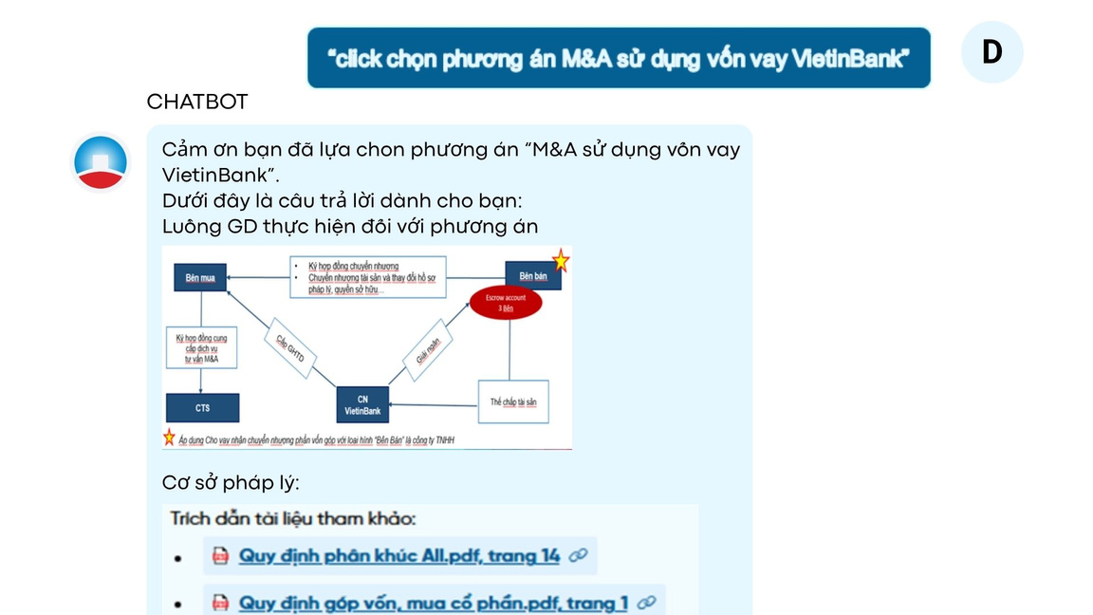
MÔ TẢ CHATBOT
Được tích hợp trong nền tảng Genie, vì vậy, Chatbot M&A có thể sử dụng linh hoạt được cả trên:
Máy tính nội bộ
Thiết bị di động
→ RM chi nhánh có thể sử dụng mọi lúc mọi nơi để tra cứu.
→ Chatbot M&A đóng vai trò là công cụ hỗ trợ bán hàng/tư vấn khách hàng cho RM chi nhánh tại các bước khởi tạo nhu cầu sử dụng sản phẩm dịch vụ.

Slide 14
KẾ HOẠCH TRIỂN KHAI
Nguồn lực thực hiện
Tổ M&A – Phòng Thị Trường Vốn (P.TTV)
Tổ M&A – Công ty Chứng khoán VietinBank (CTS)
Phòng Phát triển AI – Khối Data & AI
Q3/2025 - Q4/2025
P.TTV & CTS: Thu thập thông tin pháp lý
đăng ký nhu cầu nguồn lực AI năm 2026
Q2 - Q3/2026
P.TTV - CTS - P.Phát triển AI: Xây dựng, kiểm thử UAT và khảo sát chi nhánh với phiên bản UAT
1
2
3
4
Q4/2025 - Q1/2026
P.TTV & CTS: Xây dựng tình huống/loại hình
khách hàng và kịch bản cho Chatbot
Q4/2026
GO LIVE: Chính thức triển khai Chatbot M&A

Slide 15


THANK YOU
094.364.9955
DD.TUNG@VIETINBANK.VN

Slide 16
1. What is the problem to be solved?
→ Bài toán đặt ra là làm thế nào để dự báo chính xác nhu cầu đặt món ăn (số lượng đơn hàng) trong tương lai, dựa trên dữ liệu lịch sử. Việc dự báo này giúp các đơn vị cung cấp dịch vụ ăn uống có cái nhìn chủ động thay vì bị động trong khâu chuẩn bị và phục vụ.
2. Why is the problem important?
→ Đây là một vấn đề quan trọng vì nhu cầu ăn uống thường biến động theo thời gian. Nếu dự báo sai, có thể gặp tình trạng thiếu món hoặc dư thừa nguyên liệu (gây lãng phí và chi phí cao). Ngược lại, một hệ thống dự báo chính xác sẽ giúp tối ưu chuỗi cung ứng, giảm lãng phí, cân đối nguồn lực.
3. What are the inputs available?
→ Các dữ liệu đầu vào phục vụ cho dự báo bao gồm: lịch sử lượt ăn tại từng cửa trong canteen, menu tương ứng với các cửa theo ngày.
4. What is the expected output?
→ Đầu ra mong muốn là một mô hình có khả năng dự báo số lượng người tại từng cửa trong tương lai 1 khoảng thời gian cụ thể (có thể là 5-7 ngày). Kết quả dự báo này sẽ là cơ sở để hỗ trợ ra quyết định về số lượng phần ăn tại từng cửa, mục tiêu là làm giảm độ lãng phí đồ ăn xuống 5-10%.

